Slide 1
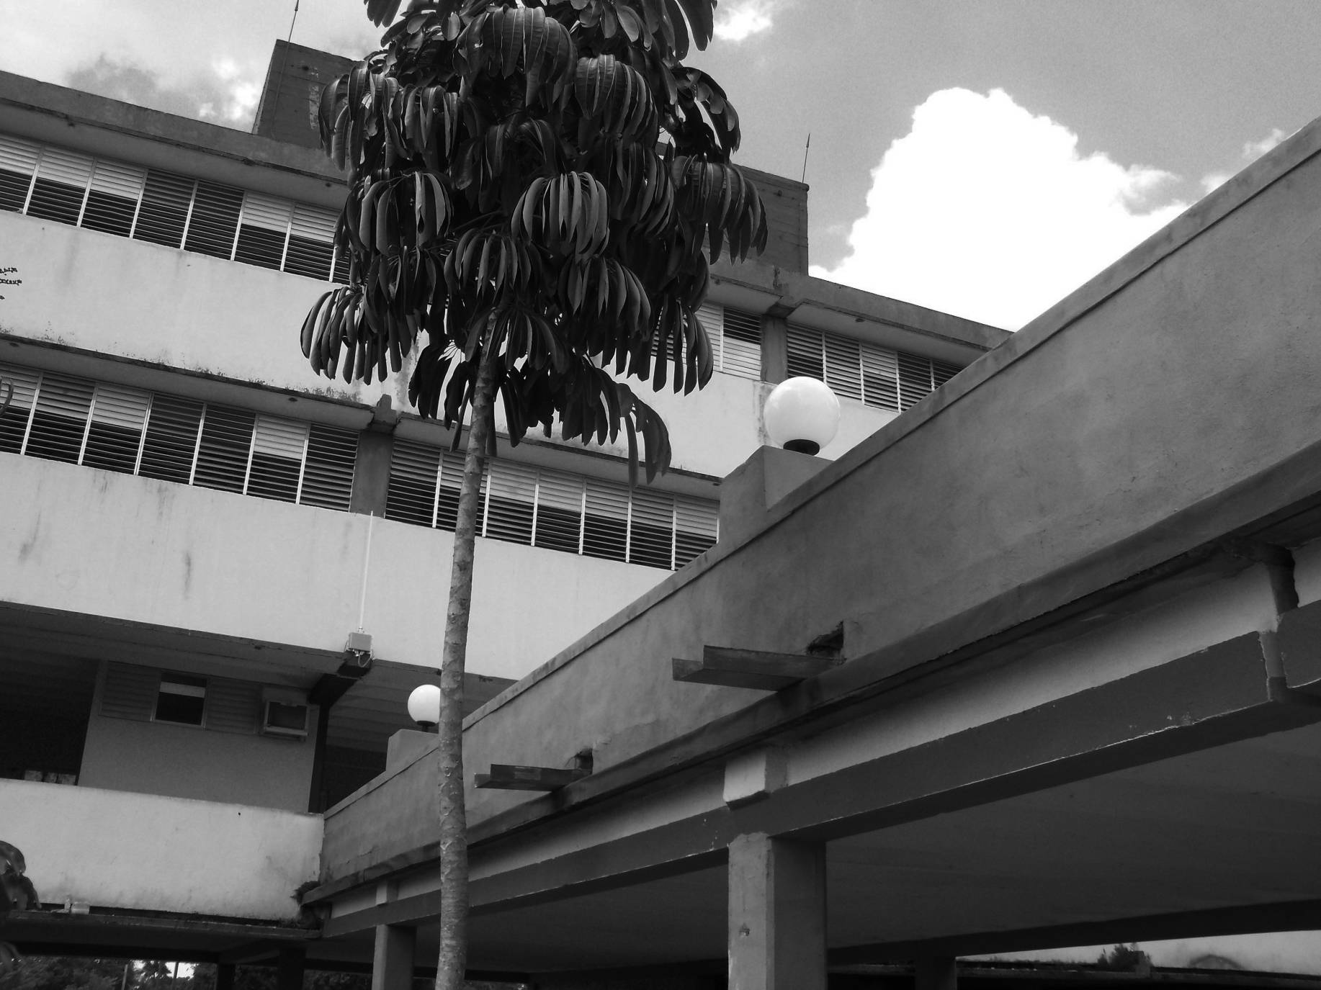


Garantía jurídica ante la violencia obstétrica en el ordenamiento jurídico cubano
RESPUESTAS A LAS PREGUNTAS DE LA OPONENCIA
Oponente: Lic. Miladys Carmona González
Artemisa, junio 2024
“Año 66 de la Revolución”

Slide 2
PREGUNTA 1
Sirve de inspiración al ponente la frase de Esther Vivas que afirma: “La violencia de obstétrica es la última frontera de la violencia de género porque está socialmente aceptada”; tras su investigación coincide con ésta. Argumente.

Slide 3
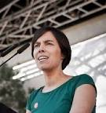
“ La violencia obstétrica es la última frontera de la violencia de género, porque está socialmente aceptada”
Esther Vivas

Slide 4
Salas de parto de las instituciones hospitalarias
Mecanismos de control con relaciones de poder desiguales
Los profesionales de salud
La mujer-gestante
NATURALIZACIÓN
INVISIBILIDAD
¿VICTIMARIOS?
¿VÍCTIMAS?
DESCONOCIMIENTO
ACEPTABILIDAD
SITUACIÓN DE VULNERABILIDAD DE LA MUJER

Slide 5
Salas de parto de las instituciones hospitalarias
Mecanismos de control con relaciones de poder desiguales
Poseen el conocimiento científico, con aceptación social y legalmente legítimo.
Paradigma médico imperante
Profesionales de salud
La mujer-gestante
Desde su perspectiva de ser madre, debe acatar sin reclamos las decisiones médicas.
En muchas ocasiones no posee el conocimiento para cuestionar las acciones médicas.
PROBLEMA REAL
CALIDAD DE SALUD
SOCIAL CON ENFOQUE DE GÉNERO

Slide 6
PREGUNTA 2. Inciso a.
Entre la violencia de género y la violencia obstétrica, el ponente establece una relación género-especie y asegura que Cuba posee en sus normas jurídicas reconocida la violencia de género, no así la violencia obstétrica, al menos no explícitamente; a partir de esta idea, ¿considera el aspirante existe violencia de género en Cuba?

Slide 7

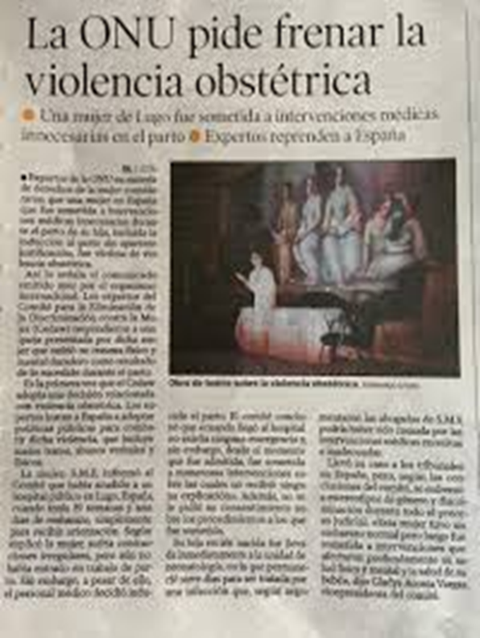
Julio del 2019
Reconoció la VO a través del Informe de la Relatora Especial sobre la violencia contra la mujer en los servicios de salud reproductiva.
Se considera un informe histórico por la admisión de la VO y de su práctica extendida y naturalizada a nivel mundial y recomienda a los Estados la promulgación de leyes que la penalicen.
Se suscitan una serie de normativas para sancionar y prevenir este tipo de violencia por numerosos países de América Latina

Slide 8
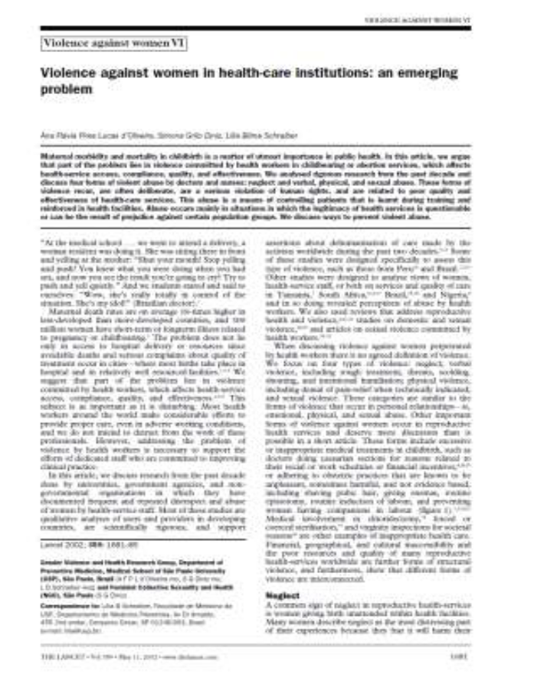
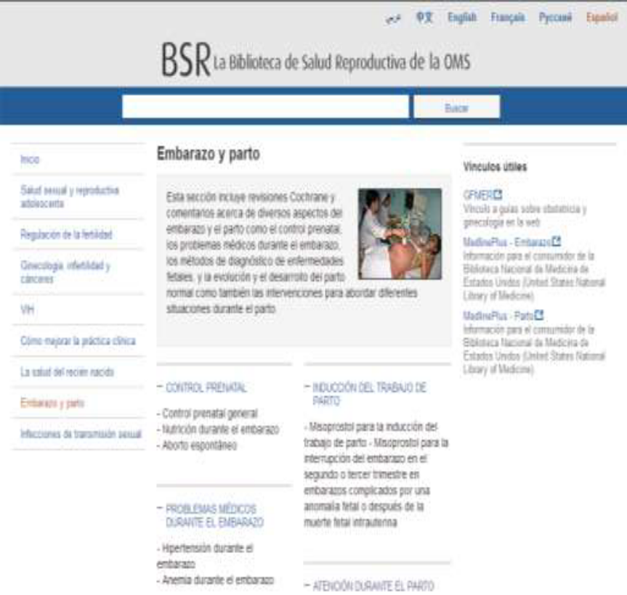
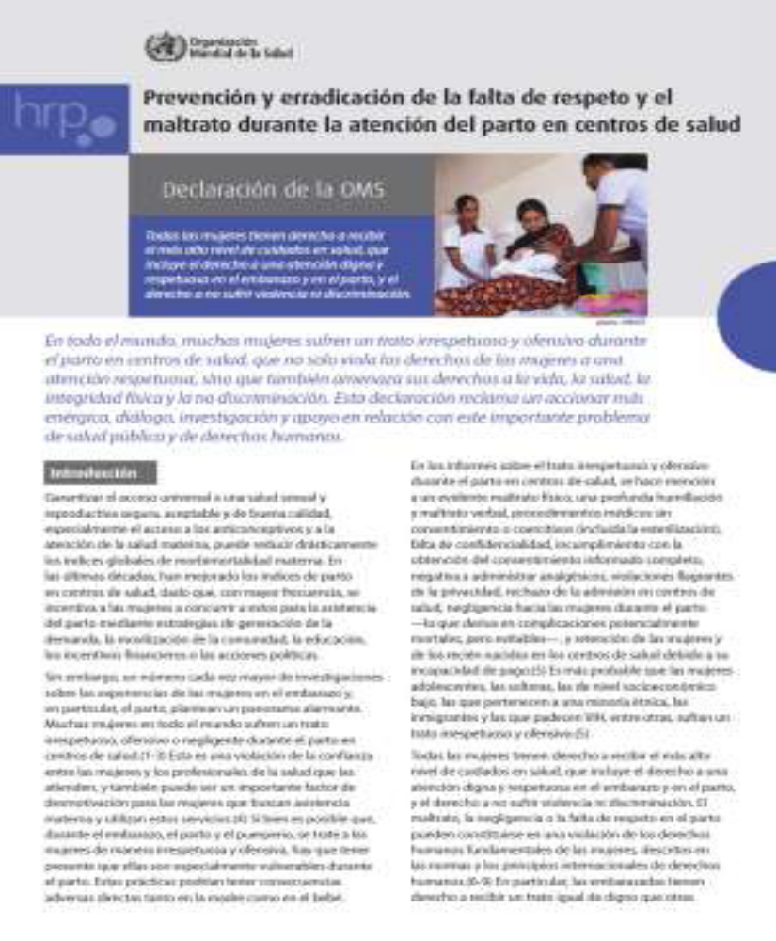
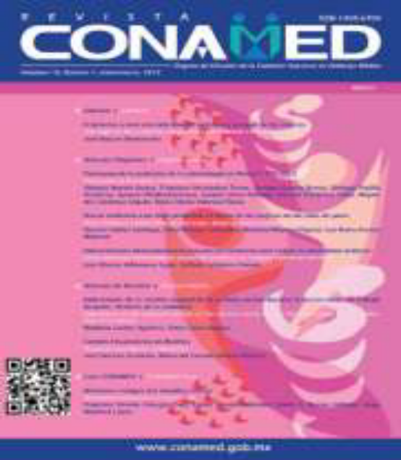
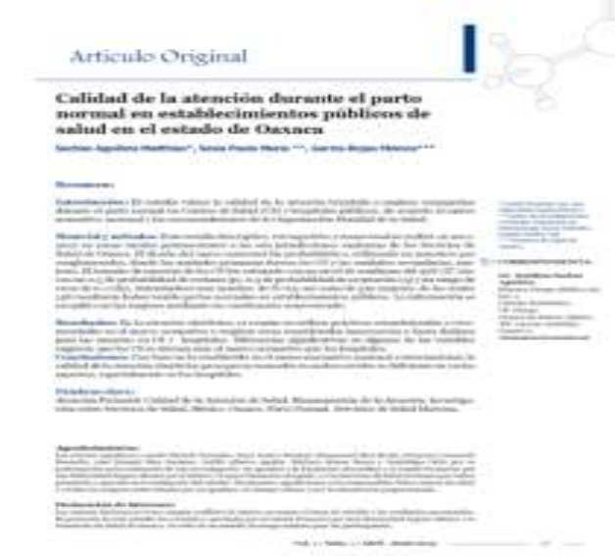
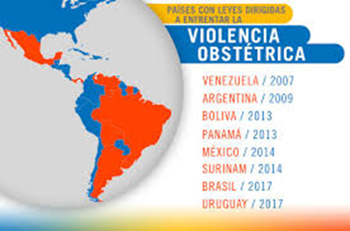
Problemática mundial actual
Caso Adriana Palacios en Chile: Ley Adriana
Caso Eulogia Guzmán en Perú. Mujer Andina
THE LANCET. Vol 359, May 11, Pags 1681 – 1684. 2002. Documento de la OMS, 2014.

Slide 9

En junio del año 2019, durante el XVII Congreso de la Sociedad Cubana de Obstetricia y Ginecología, la violencia obstétrica FUE RECONOCIDA COMO UNA PROBLEMÁTICA EN EL PAÍS relacionada a la violencia de género y ejercida no solo a quienes asisten el parto sino a todo el servicio.
Se destacó la imperiosa necesidad de establecer en Cuba un marco jurídico para su reconocimiento con la determinación de las acciones legales que prevengan y protejan a las mujeres de este tipo de violencia.
Congreso de la Sociedad Cubana de Obstetricia; 2019.

Slide 10
EVIDENCIA CIENTÍFICA DE LA EXISTENCIA DE MANIFESTACIONES DE VIOLENCIA EN CUBA
García Jordá 2007-2011: Tesis doctoral. El nacimiento en Cuba. Análisis de la experiencia del parto medicalizado desde una perspectiva antropológica.
Borges Damas 2015-2017: Tesis doctoral. Modelo de cuidados humanizados a la mujer durante el trabajo de parto y el parto.

Slide 11
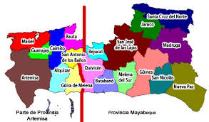
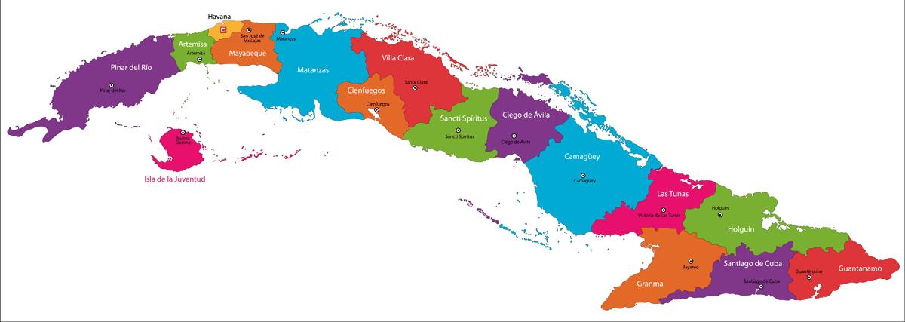

Provincia Artemisa
Proyecto de Investigación:
“Modelo de atención al Parto respetuoso”
Notes:
Esta acción se está ejecutando desde hace dos años con la gestación, desarrollo e implementación del proyecto que se socializa con ustedes en el día de hoy aprobado por el consejo científico de la provincia y por el MINSAP.

Slide 12

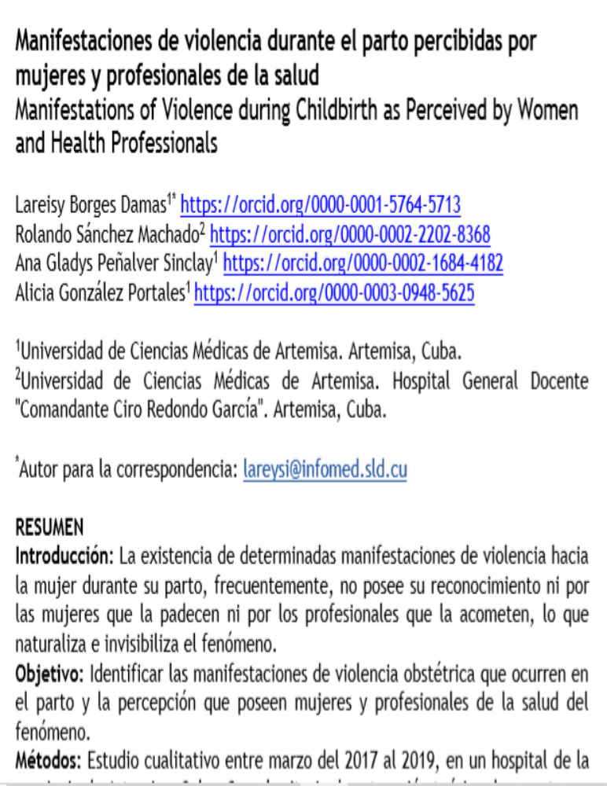
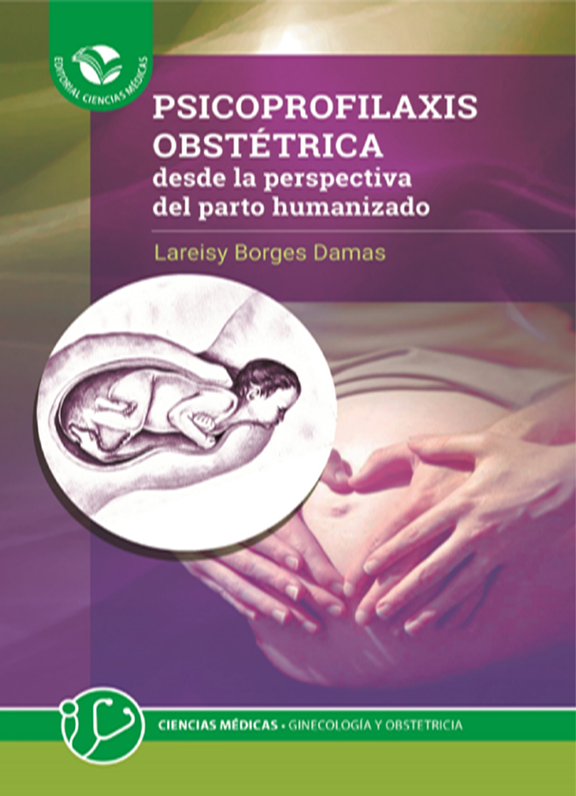
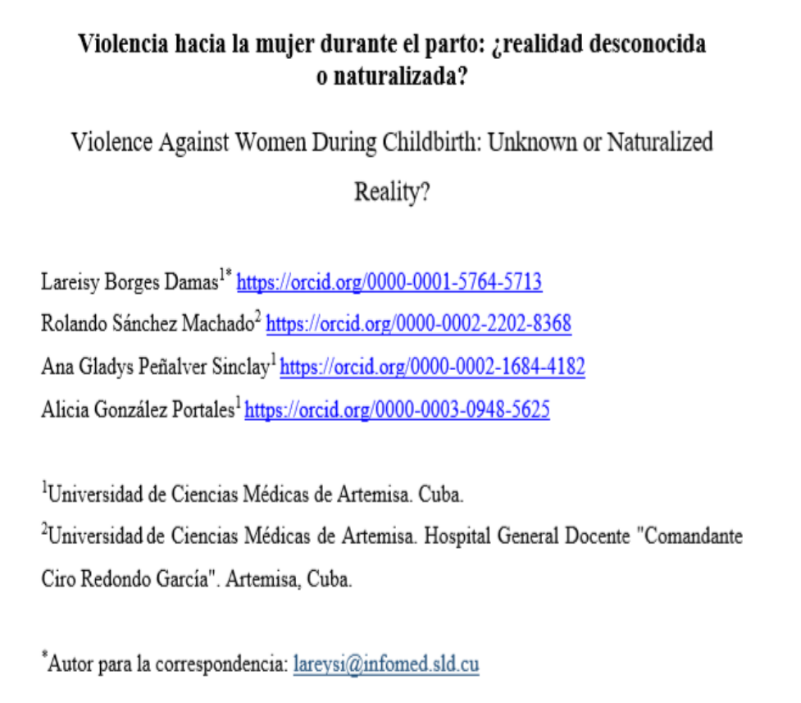
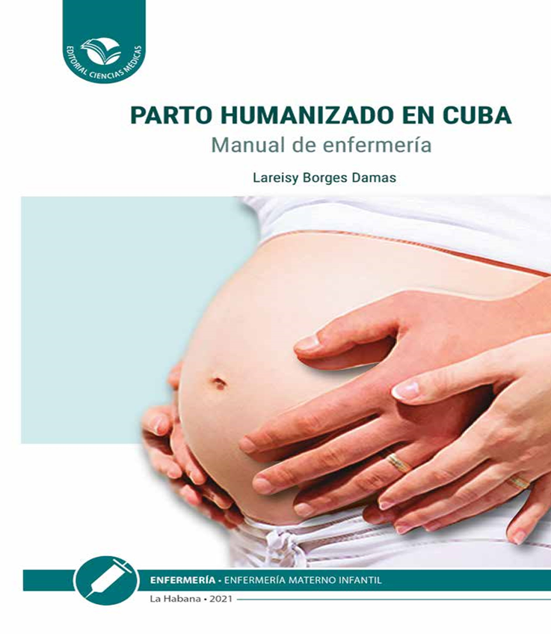

Slide 13
… mi niño no lloró bien cuando nació… yo lo sé…. hubo un momento que yo le pedí a Dios por mi hijo y ese hombre se burló de mí… mi bebé está bien pero a veces me trataron mal, el médico me llegó a decir que yo era una carga, (llora)… (P2)
…Me obligaron a pujar, a caminar y la seño que me tocó me decía que ella no podía conmigo para que me le tirara arriba…nada, me dijeron que si a niño le pasaba algo era mi culpa por portarme mal… imagínese… (P3)
…Sentí mucha pena sobre todo porque son muchas gentes ahí dentro y para sentarte en la cuña te quedas encueros…. Solo me decían “NIÑA”… y cómo me duele ese piquete…(P4)
Fragmentos de discursos, Borges Damas. Tesis doctoral; 2017

Slide 14
PREGUNTA 2. Inciso b.
Según las palabras de la Dra. Atienza Bárzaga en el VXVII Congreso de la Sociedad Cubana de Ginecología y Obstetricia, efectuado en junio del 2019, coincide que las principales manifestaciones son físicas y psicológicas, ¿pose igual criterio?, explique.

Slide 15
Tipologías más frecuente de la violencia obstétrica:
La física: manipulación del cuerpo, con prácticas invasivas, suministro de medicamentos no justificados y modificación de los procesos biológicos sin consentimiento.
La psicológica regaños, burlas, ironías, insultos, amenazas, humillaciones, manipulación de la información, negación al tratamiento y utilizarlas como recurso didáctico y docente sin ningún respeto a su dignidad humana.
La simbólica relacionada con la culpabilización de la mujer sobre su comportamiento y resultados.
Orosco Galván y Rocha Sánchez

Slide 16
Manifestaciones de violencia a las que pueden ser sometidas las mujeres cubanas por parte del personal sanitario se mencionan:
La posición para parir, la negación del vínculo inmediato madre-hijo, la premura de atención de las emergencias obstétricas, la realización de procederes innecesarios o sin una explicación a la mujer; la violencia verbal; la falta de acompañamiento; la medicalización, la utilización de fórceps sin indicación correcta y consentimiento, la maniobra de Kristeller, tactos reiterados por más de una persona, el curetaje uterino sin anestesia y la restricción de comidas y bebidas en pacientes de bajo riesgo.
Congreso de la Sociedad Cubana de Obstetricia; 2019.

Slide 17
Relacionada con la manipulación del cuerpo, prácticas invasivas, suministro de medicamentos no justificados y modificación de los procesos biológicos sin consentimiento.
Tipificación de la violencia obstétrica en las instituciones de salud cubanas
FÍSICA
PSICOLÓGICA (que incluya las de tipo SIMBÓLICA)
Por Acción y por omisión
Caracterizada por regaños, burlas, ironías, insultos, amenazas, humillaciones, manipulación de la información, negación al tratamiento y utilizarlas como recurso didáctico y docente sin respeto a su dignidad humana. Culpabilización.
Colectivo de autores artemiseños; 2024

Slide 18
FÍSICA:
POR ACCIÓN:
La realización de procederes innecesarios.
Agresiones físicas: bofetadas, estremecimientos, sujeción mecánica de manos o pies, apretones, pellizcos.
Realizar estimulación mecánica de actividad uterina innecesaria.
Premura de atención de las emergencias obstétricas.
Empleo excesivo de la tecnología que impida su libertad durante las etapas del parto.

Slide 19
FÍSICA:
POR OMISIÓN
La imposibilidad de elegir libremente las posiciones y movimientos en las etapas de dilatación y expulsión.
No permitir el acompañamiento de la persona elegida por la mujer.
No emplear el consentimiento informado.
No ofrecer a la mujer métodos de alivio al dolor.
No cumplir con las indicaciones establecidas en las etapas del parto que garanticen la seguridad materna y neonatal.
Restringir la ingesta de comidas y bebidas cuando se pueda permitir.
No respetar los tiempos del parto.
No ofrecer Psicoprofilaxis de emergencia cuando sea necesario.

Slide 20

PSICOLÓGICA:
POR ACCIÓN:
Comunicación violenta: gritos, regaños, burlas, ironías, insultos, amenazas, humillaciones, comentarios hirientes o relacionados con su sexualidad.
Utilizar a la mujer como medio de enseñanza en actividades docente prácticas sin su consentimiento.
Someterla a procederes por más de una persona
Minimizar sus sentimientos, dudas y opiniones.
Culpar a la mujer sobre su comportamiento y resultados cuando: no progresa el trabajo de parto, desconoce un procedimiento y reclama su explicación, expresa dolor, preocupación y miedo, entre otras

Slide 21
PSICOLÓGICA:
POR OMISIÓN:
No llamarla por su nombre.
Omitir información y explicación a la mujer y familia sobre evolución del parto y conductas médicas necesarias según lo establecido en el reglamento de hospitales.
No escuchar los reclamos de la mujer.
No proteger su intimidad y privacidad al exponerla en la realización de procederes ante personas que no forman parte de equipo de salud: personal de servicio.

Slide 22
PREGUNTA 3.
El autor sistematiza varios principios resultados de sus estudios foráneos y del ámbito nacional que deben tenerse en cuenta para realizar un abordaje sobre a violencia obstétrica, sin embargo no inserta el principio de autodeterminación, como mega principio y garantía a los derechos humanos generales, en consecuencia, ¿considera pudiera incorporarse a las bases de su propuesta de perfeccionamiento al ordenamiento jurídico o lo encuentra implícito en alguno de los principios esbozados? Amplíe.

Slide 23
PREGUNTA 3.
AUTONOMÍA
Entendida: DERECHO HUMANO
Se asienta en el DERECHO de las personas a tomar decisiones por sí misma.
Principio de la ética
Sucede cuando las personas encuentran en el entorno las condiciones de posibilidad para un ejercicio respetuoso a tomar decisiones por sí misma.
El cuerpo femenino ha sido propiedad de otras personas: parejas, familia, instituciones, incluso del estado con políticas demográficas, sociales o económicas.
Para la MUJER
La AUTONOMÍA se asienta en el CUERPO
Un cuerpo-territorio sobre el cual se asume la autoridad de opinar y juzgar, así como ocupar e intervenir.

Slide 24

PREGUNTA 3.
AUTONOMÍA durante el parto
Para la MUJER
Dinámicas profesionales e institucionales que construyen una relación de obediencia y donde los márgenes para una ruptura en lo instituido es limitada.
Apunta al disciplinamiento
APARECEN MANIFESTACIONES DE VIOLENCIA OBSTÉTRICA
Elaboró un Informe” Mi cuerpo me pertenece. Reclamar el derecho a la autonomía y autodeterminación”
Afirma que la autonomía corporal es un derecho universal y un requisito fundamental para el logro de los Objetivos de Desarrollo Sostenible de la Agenda 2020-2030.
2021

Slide 25
Derechos humanos vulnerables en la atención al parto en Cuba
AUTODETERMINACIÓN
Dignidad
Integridad física y personal
A la Vida
A la Salud
A la Libertad personal
Acceso a la información
Igualdad y no discriminación
A la Intimidad
Constitución de la República de Cuba, 2019.
Elaboración del autor

Slide 26

MUJERES CUBANAS
No concebirse como enfermas para entender el parto como un proceso natural de su vida sexual y reproductiva que les pertenece con el control de su propio cuerpo y fisiología.
Exigir la información necesaria para su preparación desde la gestación hasta el parto, con el verdadero empleo del consentimiento informado y el acompañamiento de su pareja o familiar como establece el Ministerio de Salud Pública.
El cuidado y la autorresponsabilidad de su propia salud pues la salud es un derecho que les brinda el estado pero es un deber individual.
Empoderarse del proceso de gestación y parto como seres humanos con derechos ciudadanos

Slide 27
PREGUNTA 4.
El autor recorre la normativa cubana y propone en el orden penal, un tipo particular de injusto sobre la idea de un bien jurídico particular, la violencia obstétrica; dado que las normas penales son de larga data, ¿considera insuficiente desde las formas que asume la culpabilidad y con ello el concepto del deber de cuidado objetivo, la protección y respuesta penal que pudiera resultar de ella, a las víctimas de violencia obstétrica?

Slide 28

Código Penal, Ley No. 151 del 2022
AVANCE EN MATERIA DE REGULACIÓN DE CONDUCTAS
SIN EMBARGO…
No ha regulado mecanismos que le ofrezcan un tratamiento directo a la violencia obstétrica, ni ha establecido un tipo penal específico encargado de proscribir las acciones u omisiones que comprenden el concepto de esta modalidad de conducta.
SE DEBE…
Analizar en las instrucciones de la Parte General, así como las figuras delictivas que guardan relación con la violencia basada en el género y sean compatibles con la violencia obstétrica

Slide 29
Parte General del Código penal
Grupo de mecanismos encaminados a reprimir aquellas conductas cometidas por razones lesivas, discriminatorias o violentas basadas en el género.
El legislador previó una regla especial para los delitos cometidos como resultado de la violencia basada en el género, estableciendo como facultad del tribunal juzgador la de aumentar en un tercio el límite máximo del marco legal de la sanción correspondiente, en atención a un conjunto de factores, dentro de los cuales se encuentra la entidad de laviolencia manifestada.

Slide 30
Dentro de las circunstancias agravantes de la responsabilidad penal
ARTÍCULO 80.1 N)
La de cometer el delito “por motivos de violencia de género o familiar, discriminación de sexo, género, orientación sexual, identidad de género, edad, origen étnico, color de la piel, creencia religiosa, discapacidad, origen nacional o territorial o cualquier otra condición o circunstancia personal que implique distinción lesiva a la dignidad humana”.

Slide 31
El análisis de la Parte Especial del Código penal arroja que el legislador no ha concebido un bien jurídico particular que englobe la protección de los derechos sexuales y reproductivos en un mismo título, sino que las conductas que atentan contra estos se encuentran dispersas por toda la norma.
Concentrándose en mayor medida dentro del duodécimo título, que agrupa a los delitos contra la vida y la integridad corporal.
Delitos de “aborto ilícito” y “actos contra la actividad reproductiva humana”
Las prácticas constitutivas de violencia gineco-obstétrica pueden trascender al ámbito de la actividad reproduciva humana.

Slide 32
ASESINATO, art 345.1.2 y 3
Se establece como único requisito para la configuración del tipo penal, que se le dé muerte a una mujer como consecuencia de la violencia de género.
LESIONES, art 350.1.a.b
Introduce una regla especial de adecuación cuando se cometen como consecuencia de violencia de género, o bien cuando sean ejecutados por razones de discriminación de sexo, género o identidad de género, entre otras causales.
DELITO CONTRA EL DERECHO DE IGUALDAD, art 388
Se impone analizar lo previsto en esta figura, en el que se ha incorporado nuevas causales generadoras del acto de discriminación, dentro de las cuales se encuentran las mismas que en el artículo anterior.

Slide 33
RECOMENDACIONES
PRIMERA: Proponer a la Comisión de Asuntos Constitucionales y Jurídicos de la Asamblea Nacional del Poder Popular que, en futuras modificaciones al texto del Código Penal y la actual Ley de Salud, se valoren los siguientes aspectos:
Código Penal:
En su Anexo, “Definiciones de términos y expresiones”, añadir un inciso que represente la violencia obstétrica.
Ampliar dentro del Título “Delitos contra la libertad e indemnidad sexual, las familias y el desarrollo integral de las personas menores de edad”, un tipo penal que sancione las conductas entendidas como violencia obstétrica.

Slide 34
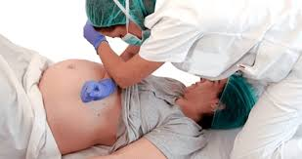
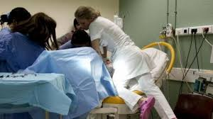
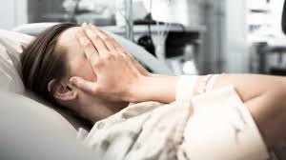
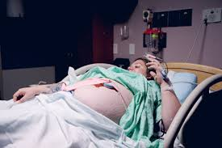
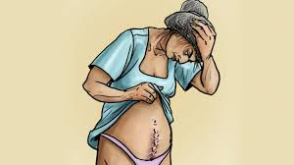
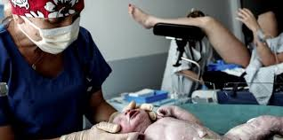
CAUSA PRINCIPAL DE VULNERACIÓN DE LOS DERECHOS SEXUALES Y REPRODUCTIVOS
Efectos que puede generar a gran escala en el proceso de decrecimiento poblacional.
Afecta bienes jurídicos de gran relevancia
DERECHO PENAL

Slide 35
RECOMENDACIONES
Anteproyecto de Ley de Salud:
En su sección “Disposiciones generales”, se reformule artículo 128 donde se expresa que El Ministerio de Salud Pública diseñe estrategias de salud para prevenir y atender los daños a la salud derivados de las manifestaciones de violencia y la recuperación de víctimas y victimarios para que se especifiquen estos aspectos relacionados de forma directa a la VO como un tipo de violencia particular en situaciones vulnerabilidad.
En su sección “De los derechos”, incorporar un acápite dedicado a los derechos de las mujeres durante su atención institucional en el periodo reproductivo. Después, en la sección “De la salud sexual y reproductiva”, añadir artículos dirigidos a las situaciones de VO, y las conductas esperadas por el personal de salud frente a estas situaciones.

